Slide 1
烛之武退秦师
《左传》

Slide 2
我国古代史书有哪几种体例？
①通史： 不间断地记叙自古及今的历史事件，如《史记》。
②编年体：以年代为线索编排的有关历史事件，如《左传》。
③国别体：以国家为单位分别记叙的历史，如《战国策》。
④断代史：记录某一时期或某一朝代的历史，如《汉书》。
⑤纪事本末体：以事件为主线，将有关专题材料集中在一起，首创于南宋的袁枢，如袁枢的《通鉴纪事本末》。
⑥纪传体：通过记叙人物活动反映历史事件，如《史记》。
我们现在花点时间一起背一下吧～

Slide 3
我国古代史书有哪几种体例？
①通史：
②编年体：
③国别体：
④断代史：
⑤纪事本末体：
⑥纪传体：

Slide 4
我国古代史书有哪几种体例？
①通史： 不间断地记叙自古及今的历史事件，如《史记》。
②编年体：以年代为线索编排的有关历史事件，如《左传》。
③国别体：以国家为单位分别记叙的历史，如《战国策》。
④断代史：记录某一时期或某一朝代的历史，如《汉书》。
⑤纪事本末体：以事件为主线，将有关专题材料集中在一起，首创于南宋的袁枢，如袁枢的《通鉴纪事本末》。
⑥纪传体：通过记叙人物活动反映历史事件，如《史记》。

Slide 5
关于《左传》
《左传》又名《春秋左氏传》，是我国第一部详细完整的编年体历史著作，相传是鲁国的史官左丘明所著。《左传》是《春秋左氏传》的简称，又名《左氏春秋》。因为《左传》和《公羊传》《谷梁传》都是为解说《春秋》而作，所以它们又被称作“春秋三传”。
《左传》主要记载了东周前期240多年各国的政治、经济、军事、外交和文化方面的一些事件，是研究我国先秦历史很有价值的文献。

Slide 6
关于《左传》
《左传》又名《春秋左氏传》，是我国第一部详细完整的编年体历史著作，相传是鲁国的史官左丘明所著。《左传》是《春秋左氏传》的简称，又名《左氏春秋》。因为《左传》和《公羊传》《谷梁传》都是为解说《春秋》而作，所以它们又被称作“春秋三传”。
《左传》主要记载了东周前期240多年各国的政治、经济、军事、外交和文化方面的一些事件，是研究我国先秦历史很有价值的文献。

Slide 7
关于《左传》
《左传》又名《春秋左氏传》，是我国第一部详细完整的编年体历史著作，相传是鲁国的史官左丘明所著。《左传》是《春秋左氏传》的简称，又名《左氏春秋》。因为《左传》和《公羊传》《谷梁传》都是为解说《春秋》而作，所以它们又被称作“春秋三传”。
《左传》主要记载了东周前期240多年各国的政治、经济、军事、外交和文化方面的一些事件，是研究我国先秦历史很有价值的文献。

Slide 8
今日任务
1.熟读
2.翻译
3.复述烛之武说服秦伯所使用的方法
4.简单分析人物形象
Notes:
上课之前布置预习任务，上课就直接提问，测不过关留下来

Slide 9
齐读

Slide 10
2.翻译

Slide 11
课文串讲
以：因为
于：对
无礼于晋=于晋无礼 [介词短语（介宾或状语）后置句]
晋侯、秦伯围郑，以其无礼于晋，且贰于楚也。晋军函陵，秦军氾南。
佚之狐言于郑伯曰：“国危矣，若使烛之武见秦君，师必退。”公从之。辞
贰：从属二主
军：驻军。
名→动
言于郑伯=于郑伯言
[状语后置句]
若：如果
使：派
师：军队
辞：（烛之武）推辞

Slide 12
（僖公三十年）晋文公和秦穆公联合围攻郑国，因为郑国曾对文公无礼，并且郑国同时依附于楚国与晋国。晋军驻扎在函陵，秦军驻扎在氾水的南面。 佚之狐对郑伯说：“郑国处于危险之中了！假如让烛之武去见秦伯，（秦国的）军队一定会撤退。”郑伯同意了。烛之武推辞

Slide 13
晋侯、秦伯围郑，以其无礼于晋，且贰于楚也。晋军函陵，秦军氾南。
佚之狐言于郑伯曰：“国危矣，若使烛之武见秦君，师必退。”公从之。辞

Slide 14
曰：“臣之壮也，犹不如人；今老矣，无能为也已。”公曰：“吾不能早用子，今急而求子，是寡人之过也。然郑亡，子亦有不利焉。”许之。
之：用于主谓之间，取消句子的独立性，助词。
犹：尚且
为：做（什么）
已：同“矣”
用：重用
而：表转折,却
是：这
过：过错
然：可是
（烛之武）许之

Slide 15
说：“郑国处于危险之中了！假如让烛之武去见秦伯，（秦国的）军队一定会撤退。”郑伯同意了。烛之武推辞说：“我年轻时，尚且不如别人；现在老了，也不能有什么作为了。”郑文公说：“我早先没有重用您，现在由于情况危急因而求您，这是我的过错。然而郑国灭亡了，对您也不利啊！”烛之武就答应了这件事。

Slide 16
曰：“臣之壮也，犹不如人；今老矣，无能为也已。”公曰：“吾不能早用子，今急而求子，是寡人之过也。然郑亡，子亦有不利焉。”许之。

Slide 17
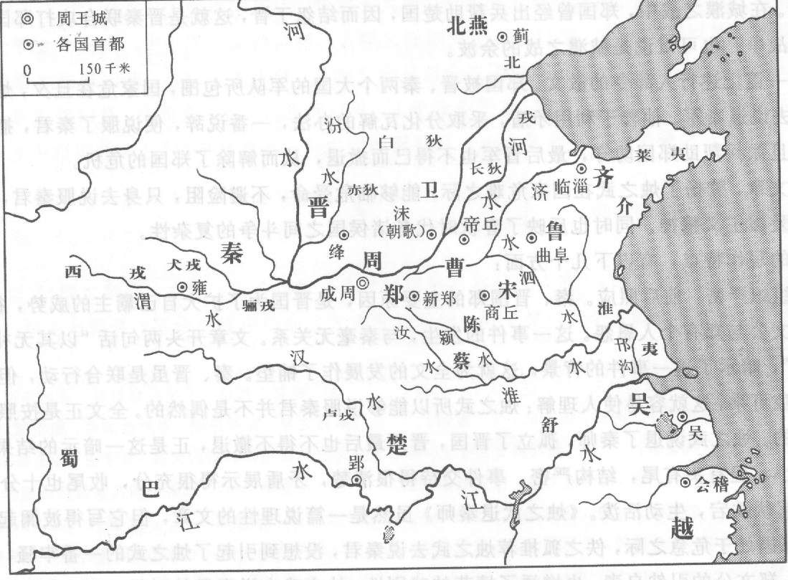

Slide 18
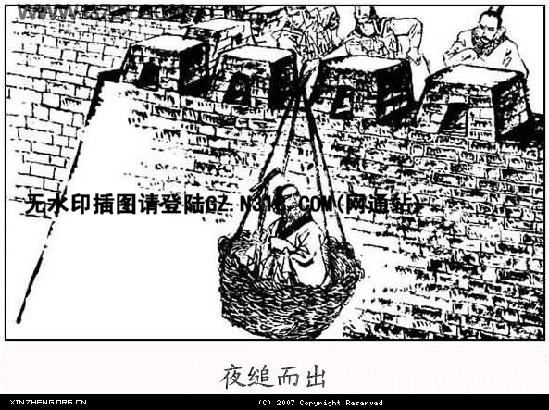

Slide 19
夜：在夜里。名→状
夜缒而出，见秦伯，曰：“秦晋围郑，郑既知亡矣。若亡郑而有益于君，敢以烦执事。越国以鄙远，君知其难也。焉用亡郑以陪邻？邻之厚，君之薄也。若舍郑以为东道主，行李之往来，共其乏困，君亦无所害。
既：已经
亡：使…灭亡。
[使动用法]
敢以（这事）烦……
越：跨过。
以：而。
鄙：把…当作边邑。
[名意动]
其：这件事
焉：为什么
用：介，表原因
以：而
陪：增加
厚：变雄厚
形→动
行李：使者
共：通“供”
薄：削弱
以为：把（它）作为
乏困：缺少的(东西)
形→名
所害：所+动
东道主：东边道路上的主人
Notes:
看到这里

Slide 20
在夜晚（有人）用绳子（将烛之武）从城上放下去，见到了秦伯，烛之武说：“秦、晋两国围攻郑国，郑国已经知道要灭亡了。假如灭掉郑国对您有好处，怎敢冒昧地拿这件事情来麻烦您。越过邻国把远方的郑国作为（秦国的）东部边邑，您知道这是困难的（您）为什么要灭掉郑国而给邻邦晋国增加土地呢？邻国的势力雄厚了，您秦国的势力也就相对削弱了。如果您放弃围攻郑国而把它当作东方道路上接待过客的主人，出使的人来来往往，（郑国可以随时）供给他们缺少的东西，对您也没有什么害处。

Slide 21
夜缒而出，见秦伯，曰：“秦晋围郑，郑既知亡矣。若亡郑而有益于君，敢以烦执事。越国以鄙远，君知其难也。焉用亡郑以陪邻？邻之厚，君之薄也。若舍郑以为东道主，行李之往来，共其乏困，君亦无所害。

Slide 22
尝：曾经
且君尝为晋君赐矣，许君焦、瑕，朝济而夕设版焉，君之所知也。夫晋，何厌之有？既东封郑，又欲肆其西封，若不阙秦，将焉取之？阙秦以利晋，唯君图之。”秦伯说，与郑人盟。使杞子、逢孙、杨孙戍之，乃还。
乃：于是
为：给
赐:恩惠
（晋君）许君焦、瑕
济：渡河
版：防御工事
所知：所+动
夫：发语词
有何厌
厌：满足
之：宾语前置的标志
东：向东。
名→状
封：使……作疆界。
使动
肆：扩张
阙：使…受损
焉：哪里
以：而
唯：表希望的语气词
图：考虑
说：通“悦”
盟：结盟
戍：守卫

Slide 23
而且您曾经给予晋惠公恩惠，惠公曾经答应给您焦、瑕二座城池。 （然而）惠公早上渡过黄河回国，晚上就修筑防御工事，这是您知道的。晋国，怎么会满足呢？（现在它）已经在东边使郑国成为它的边境，又想要向西扩大边界。如果不使秦国土地亏损，将从哪里得到（他所奢求的土地）呢？削弱秦国对晋国有利，希望您考虑这件事！”秦伯非常高兴，就与郑国签订了盟约。派遣杞子、逢孙、杨孙戍守郑国，于是秦国就撤军了。

Slide 24
且君尝为晋君赐矣，许君焦、瑕，朝济而夕设版焉，君之所知也。夫晋，何厌之有？既东封郑，又欲肆其西封，若不阙秦，将焉取之？阙秦以利晋，唯君图之。”秦伯说，与郑人盟。使杞子、逢孙、杨孙戍之，乃还。

Slide 25
烛之武打动了秦伯,使秦退兵,他是如何做到这一点的?
欲扬先抑,
以退为进.
夜，缒而出。见秦伯曰：“秦、晋围郑，郑既知亡矣。
若亡郑而有益于君，敢以烦执事。越国以鄙远，君知其
难也。焉用亡郑以陪邻？邻之厚，君之薄也。若舍郑以
为东道主，行李之往来，共其乏困，君亦无所害。且君
尝为晋君赐矣；许君焦、瑕，朝济而夕设版焉，君之所
知也。夫晋，何厌之有？既东封郑、又欲肆其西封，若
不阙秦，将焉取之？阙秦以利晋，唯君图之。”
阐明利害,
动摇秦君.
替秦着想,
以利相诱.
引史为例,
挑拨秦晋.
推测未来,
劝秦谨慎.

Slide 26
子犯请击之，公曰：“不可。微夫人之力不及此。因人之力而敝之，不仁；失其所与，不知；以乱易整，不武。吾其还也。”亦去之。
之：代指秦军
夫人：那人
微：如果没有
及：达到
因：依靠
而：却
敝：损害
所与：所亲附的人。所+动
知：通“智”
乱：(军队)散乱
易：交换，替代
武：战时应遵守的道义准则
其：还是。表商量语气
去：离开
之：代郑国

Slide 27
晋大夫子犯请求出兵攻击秦军。晋文公说：“不行！假如没有那个人（秦伯）的力量，我是不会到这个地步的。依靠别人的力量而又反过来损害他，这是不仁义的；失掉自己的同盟者，这是不明智的；用散乱（的局面）代替整齐（的局面），这是不符合武德的。我们还是回去吧！”晋军也就离开了郑国。

Slide 28
子犯请击之，公曰：“不可。微夫人之力不及此。因人之力而敝之，不仁；失其所与，不知；以乱易整，不武。吾其还也。”亦去之。

Slide 29
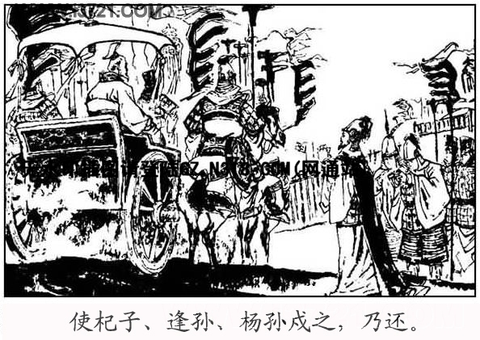
迫晋退兵
问：第四小节，在故事情节的发展上有什么作用？
1.照应上文。
2.使故事情节再掀波澜。
“不仁、不知、不武”最关键是哪一点？由此可见晋文公什么特点？
晋文公：虽贪婪，但理智，能隐忍不拔，
随机应变，审时度势，雄才大略。

Slide 30
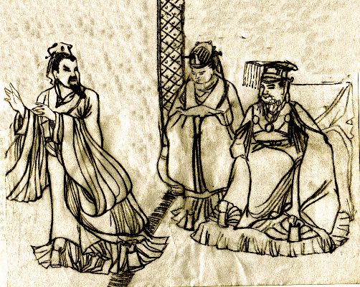
烛之武的形象
志士
以国家利益为重，深明大义的爱国志士
勇士
烛之武
两军交战，生死未卜；
出使秦师，成败难料；
勇入秦营，知难而上。
辩士
不卑不亢，机智善辩

Slide 31
今日任务
1.熟读
2.翻译
3.复述烛之武说服秦伯所使用的方法
4.简单分析人物形象
Notes:
上课之前布置预习任务，上课就直接提问，测不过关留下来

Slide 32
本课验收
1、对下列句中划线词语解释，不正确的一项是（ ）
A.晋军函陵（军：军队）
B.贰于楚也（贰：从属二主）
C.是寡人之过也（是：这）
D.亡郑以陪邻（陪：增加）
A

Slide 33
2、下列句中划线词，意义相同的一组是（ ）
A.然郑亡，子亦有不利焉
阙秦以利晋，唯君图之
B.既东封郑 又欲肆其西封
C.越国以鄙远，君知其难也
肉食者鄙，未能远谋
D.若不阙秦 阙秦以利晋
D

Slide 34
3、下列“其”字意义不同于其他三项的是（ ）
A.君知其难也
B.共其乏困
C.又欲肆其西封
D.吾其还也
D
Notes:
D 其 还是

Slide 35
C
4.下列解释不正确的一项是（ ）
A然郑亡，子亦有不利焉：然而郑国灭亡了，对您也不利啊！
B秦伯说，与郑人盟：秦伯很高兴，与郑国签订了盟约
C且君尝为晋君赐矣：况且您曾经接受晋国的恩惠
D若舍郑以为东道主：如果您能放弃围攻郑国而把它当作东方道路上的主人

Slide 36
5、本文选自《 》。它是我国第一部叙事详细的 体史书，相传是春秋末年鲁国史官所作，与《 》《 》合称为“春秋三传”。
左传
编年
公羊传
谷梁传

Slide 37
课外思考
1、烛之武能言善辩，才智过人。这样的人为何到老才被重用？
2、郑伯 作为当权者做得如何？从中要汲取怎样的教训？
3、佚之狐真的是慧眼识英雄的伯乐吗？他自己为什么不去说秦而举荐了烛之武呢？他对烛之武是很了解的，为什么到现在才举荐呢？ 他这是一种什么心理？

